Slide 1
FMPA SSUAP EM
2026
Réglementation
GDS
Matériel opérationnel
Organisation GFS
Mise à jour : le 11/02/2026 Ltn A. MERLE

Slide 2
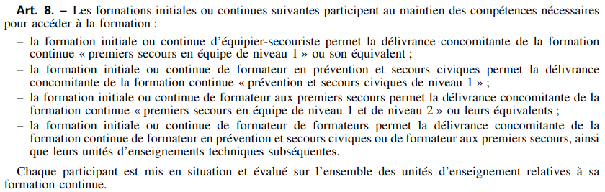
Réglementation nationale
RAPPEL de l’arrêté du 21 décembre 2020 relatif à l’organisation de la formation continue dans le domaine des premiers secours
Depuis 5 ans, tout FF CEF, FPSE ou équipier secouriste doit faire l’objet d’une évaluation (si contrôle de la préfecture, retrait de l’habilitation possible).
Conséquences SDIS26 : évaluation des FF CEF et FPSE en 2025,
Aucune évaluation n’est encore décidée pour les équipiers (2026 ou 2027?)

Slide 3
Réglementation
GDS
Matériel opérationnel
Organisation GFS

Slide 4
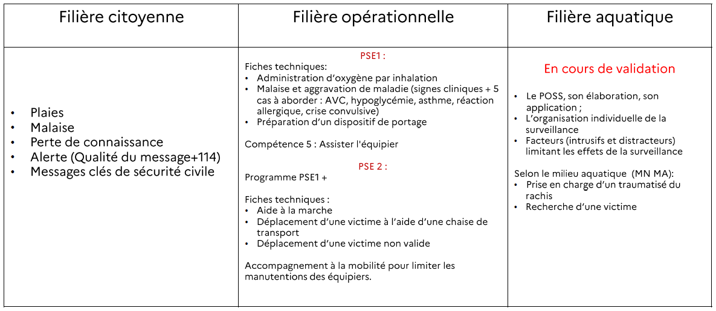
Circulaire du 20 juin 2025 relative au programme de formation continue 2026 pour les unités d’enseignement aux premiers secours des filières de sécurité civile
Certains thèmes ont déjà été abordés au SDIS 26 (la réaction allergique grave en 2025, prévention TMS (gestes métiers en 2022, 2023 et 2024

Slide 5
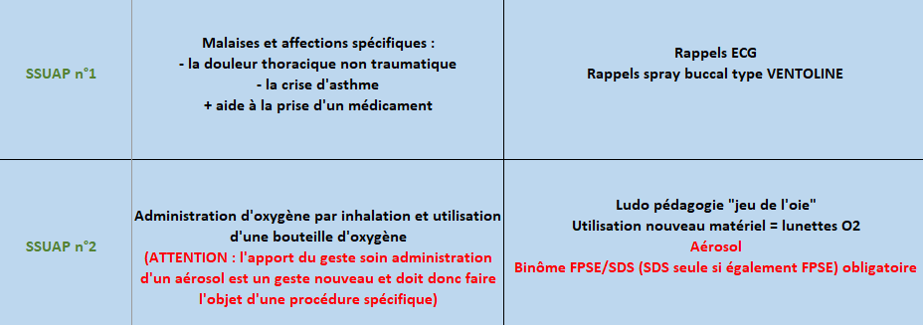
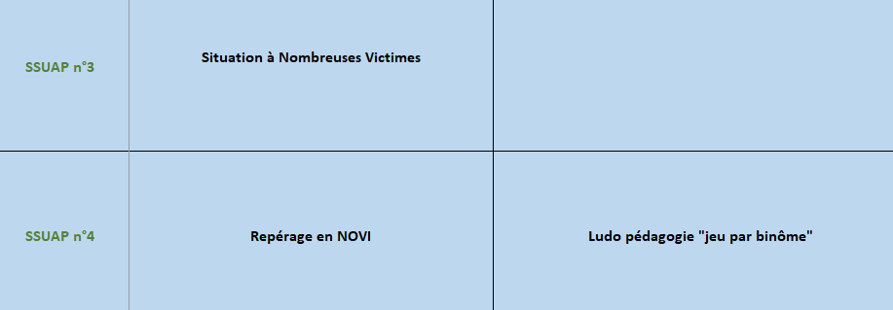
Programme FMPA SSUAP 2026
Rappel : 6h de programme national + contenu SDIS26
Ce qui change : 7 séquences de 1h30 soit 10h30 de FMPA en 2026
Un seul module d’1h30 pour ces 2 séquences

Slide 6
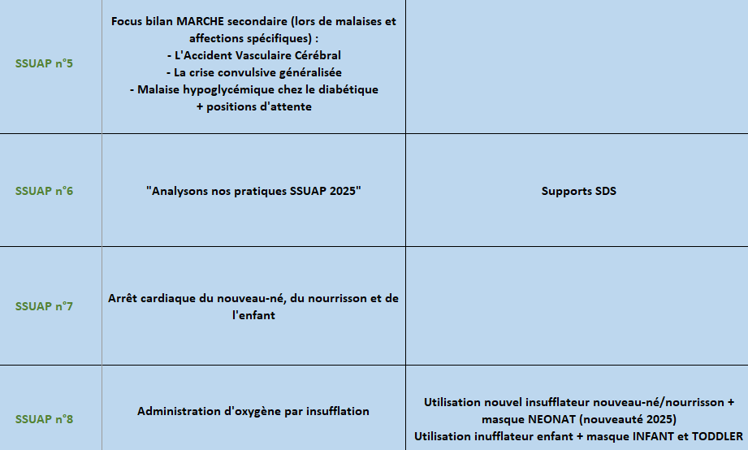

Slide 7
Réglementation
    GDS
Matériel opérationnel
Organisation GFS
2. Gestes de soins
(décret du 22 avril 2022 et arrêté du 7 août 2023)
Rappels : GDS définis et enseignés par les SDS de chaque SDIS
Ce qui change : Prescription médicale ORALE (et non plus écrite)
NI précisions sur les gestes thérapeutiques

Slide 8
Réglementation
GDS
Matériel opérationnel
Organisation GFS
Rappel historique formation :
En 2024 :
- l’ensemble des SP a été formé à l’enregistrement/transmission
Pour rappel de la NS 2024/08 du 18 avril 2024 : le multiparamétrique est à demeure dans le VSAV1, la tablette est à demeure au CIS
= pas d’acheminement d’un de ces matériels seul
= on ne désarme jamais une VLI en prenant son multi d’ECG
- l’équipe du GMSP (seulement) a été formée à l’administration d’antalgique par voie orale (PENTHROX)
En 2025 :
- formation à l’administration d’adrénaline par stylo auto-injecteur sur réaction allergique grave. Il est détenu dans 24 VSSUAP du SDIS26 (voir liste actée par SDS ci-après)
Ce geste est au programme national de formation 2026 mais déjà connu puisque figure aux recommandations PSE (aide à la prise de médicament).
Il devient un geste de soins car prescrit par un médecin.

Slide 9
Réglementation
GDS
Matériel opérationnel
Organisation GFS
Liste SDS des 24 VSSUAP dotés en ANAPEN
(1 seul dosage adulte, voir avec régulation si on injection pédiatrique)
GT NORD :
LA VALLOIRE
HAUTERIVES
LE GRAND SERRE
CHATEAUNEUF DE GALLAURE
ST JEAN EN ROYANS
LA CHAPELLE EN VERCORS
VASSIEUX
GT SUD :
REMUZAT
ST JALLE
BUIS LES BARONNIES
MONTBRUN LES BAINS
SEDERON
TAULIGNAN
DIEULEFIT
GT CENTRE :
BEAUFORT SUR GERVANE
DIE
SAILLANS
CHATILLON EN DIOIS
LUC
LUS LA CROIX HAUTE
ST NAZAIRE LE DESERT
LA MOTTE CHALANCON
SAOU
BOURDEAUX

Slide 10

Réglementation
GDS
Matériel opérationnel
Organisation GFS
En 2026 :
- administration de produit médicamenteux par aérosol sur la crise d’asthme (TERBUTALINE et IPRATROPIUM, dans certains VSSSUAP (non connus à ce jour))
Bien que vu lors de la séquence de FMPA « crise d’asthme », il s’agit d’un nouveau geste de soin.
La formation doit donc être dispensée en présence d’un membre de la sous-direction santé qui s’assurera de la signature et de la transmission de la fiche de présence spéciale SDS au secrétariat SDS à l’issue de chaque formation.
La fiche de présence FMPA habituelle est elle de la responsabilité du FF CEF ou du FPSE (procédure habituelle).

Slide 11
3. Matériels OPS
Suite à l’uniformisation des matériels médico-secouristes entre SDIS 26 et 07 (PUI bientôt commune au POUZIN), distribution progressive par la SDS de :
Sparadrap renforcé (pour pansement 3 côtés)
Insufflateur nouveau-né (ce qui porte à 3 nos types d’insufflateurs : adulte/pédiatric/infant)
Lunettes à O2
Pompe à dépression (type seringue)
2ème capteur oxymètre pédiatrique autocollant (3 à 20kg et 10 à 50kg)
Découpe vêtements de marque S-CUT
Lampe stylo pour pupilles
Réglementation
GDS
Matériel opérationnel
Organisation GFS
Des « fiches matériels » ont été proposées à la SDS par des FF CEF et devraient bientôt accompagner les matériels livrés.
Renouvellement du parc DSA GPT NORD et SUD par DSA de marque SCHILLER (GFS non concerté pour faire une fiche matériel).

Slide 12
Réglementation
GDS
Matériel opérationnel
Organisation GFS
4. Organisation GFS 2026
Section SSUAP
Départ du Ltn Philippe Leblanc, remplacé par la Ltn Anaïs MERLE, en charge des formations CA SR, CA SSUAP, PICF, PAE FPSE
A/C Gabriel Hude en charge des formations PSC, FC PSC, EQ PS et EQ SSUAP EDIS, Prévention des Agressions; gestion des 3 VSSUAP GFS et du Matériel Médico-Secouriste (en lien avec logisticien GFS Emmanuel MARTIN)
L’organisation de tous les CA SSUAP et CA SR (dont les EQ/CA SR intégrés) revient au GFS (Ltn Merle)
L’organisation de tous les EQ PS et EQ SSUAP revient aux groupements territoriaux

Slide 13

Merci pour votre attention

